Slide 1
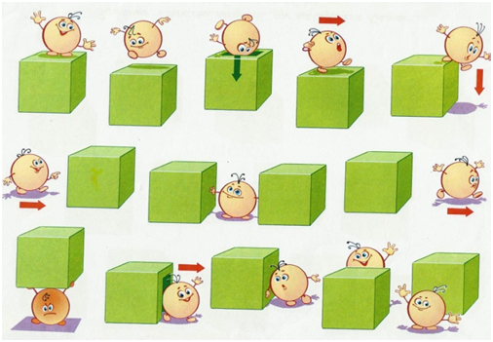
Употребление предлогов в речи
Автор-составитель:
Пасынок Юлия Юрьевна,
заместитель директора по УВР,
учитель начальных классов
МБОУ НОШ № 21 г. Южно-Сахалинска,
Сахалинская область, 2018

Slide 2
Выбери тренажёр
Тренажёр № 1
«Вставь нужные предлоги»
Тренажёр № 2
«Составь и запиши словосочетания, правильно употребив предлоги»
ВЫХОД

Slide 3
Вставь нужные предлоги:
__ нас большой красивый класс. __ окнах стоят зелёные цветы. __ стенам развешаны таблицы. __ доски стоит учительский стол. __ нашем классе всегда чисто.
У нас большой красивый класс. На окнах стоят зелёные цветы. По стенам развешаны таблицы. У доски стоит учительский стол. В нашем классе всегда чисто.
Проверка

Slide 4
Составь и запиши словосочетания, правильно употребив предлоги:
зацепился (за, о) сучок
выполз (от, из) нора
выехать (из, с) города
добрести (до, в) село
прийти (к, в школа)
зацепился за сучок
выполз из норы
выехать из города
добрести до села
прийти в школу
Проверка

Slide 5
МОЛОДЦЫ!

Slide 6
ВЫХОД
Интерактивная игра составлена на основе шаблона Фокиной Л.П., http://lidia.rusedu.net/
Задания игры составлены в соответствии с УМК:
Канакина В.П. Русский язык. 2 класс. Учебник для общеобразоват. организаций. В 2 ч. – М.: Просвещение, 2018
Тексты для заданий взяты из пособия:
Голубь В.Т. Зачетная тетрадь. Тематический контроль знаний учащихся. Русский язык. 2 класс. – Воронеж, 2017.

